Slide 1
Прочитайте слова и из первых букв каждого слова составьте и запишите новые слова:
Комната, лестница, арка, стена, строитель
Весна, апрель, небо, наст, атмосфера
Гуашь, ранец, игра, портфель, пенал
Аист, лебедь, лиса, енот, ястреб

Slide 2
Класс
Ванна
Грипп
Аллея

Slide 3
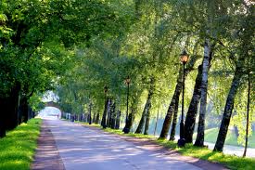
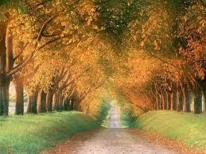
Вдоль дороги по бокам липы, клёны тут и там. Всем идти здесь веселее. Этот путь зовут …
АЛЛЕЯ

Slide 4
Тема урока: «Слова с удвоенными согласными»
Ссора медленно рассказ пассажир русский
- Подумайте, какие слова лишние, не имеющие удвоенную согласную в корне?

Slide 5
Громко тикают часы
Тик-так, тик-так.
В школу нам пора идти,
Тик-так, тик-так.
Мы учебники собрали,
Тик-так, тик-так.
В школу дружно зашагали
Тик-так, тик-так.

Slide 6
шарада
Первая буква есть в слово сурок,
Но нет этой буквы в слове урок.
А дальше подумай,
И краткое слово средь умных ребят ты найдёшь у любого.
Две буквы у мамы возьми без смущенья.
И в целом получишь итог от сложенья.
СУММА

Slide 7
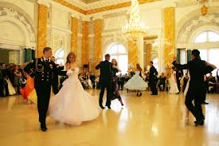
Балл – оценка.
Бал – большой танцевальный вечер.

Slide 8
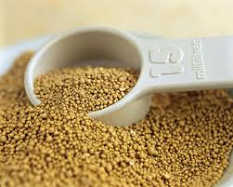
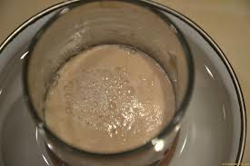
Дрожжи – вещество, составляющее из микроскопических грибков, вызывающих брожение.
Дрожи – от дрожать (от холода, от страха).

Slide 9
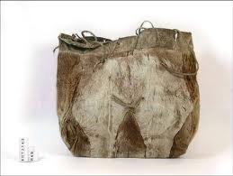
Сумма – значение чисел при сложении.
7+8=15
Сума – от сумка.

Slide 10
Я сегодня всем наврал – от стыда алею. Вот пойду и спрячусь я в тёмную аллею.
Я сегодня всем наврал – от стыда аллею. Вот пойду и спрячусь я в тёмную алею.

Slide 11
- Многим долго неизвестный
стал он каждому дружок,
всем по сказке интересной
мальчик луковка знаком.
Очень быстро и недлинно
он зовётся ...
Чиполлино

Slide 12
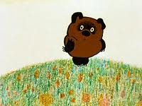
- Он и весел и не злобен,
этот милый чудачок.
С ним приятель Пятачок.
Для него прогулка - праздник,
И на мёд особый нюх.
Это плюшевый проказник,
медвежонок ...
Винни - Пух

Slide 13
Он дружок зверям и детям,
он - живое существо,
но таких на белом свете
больше нет ни одного,
потому что он не птица,
ни тигрёнок, не лисица,
не котёнок, не щенок,
не волчонок, не сурок,
но заснята для кино
и известна всем давно
эта милая мордашка,
а зовётся ...
Чебурашка

